Slide 1
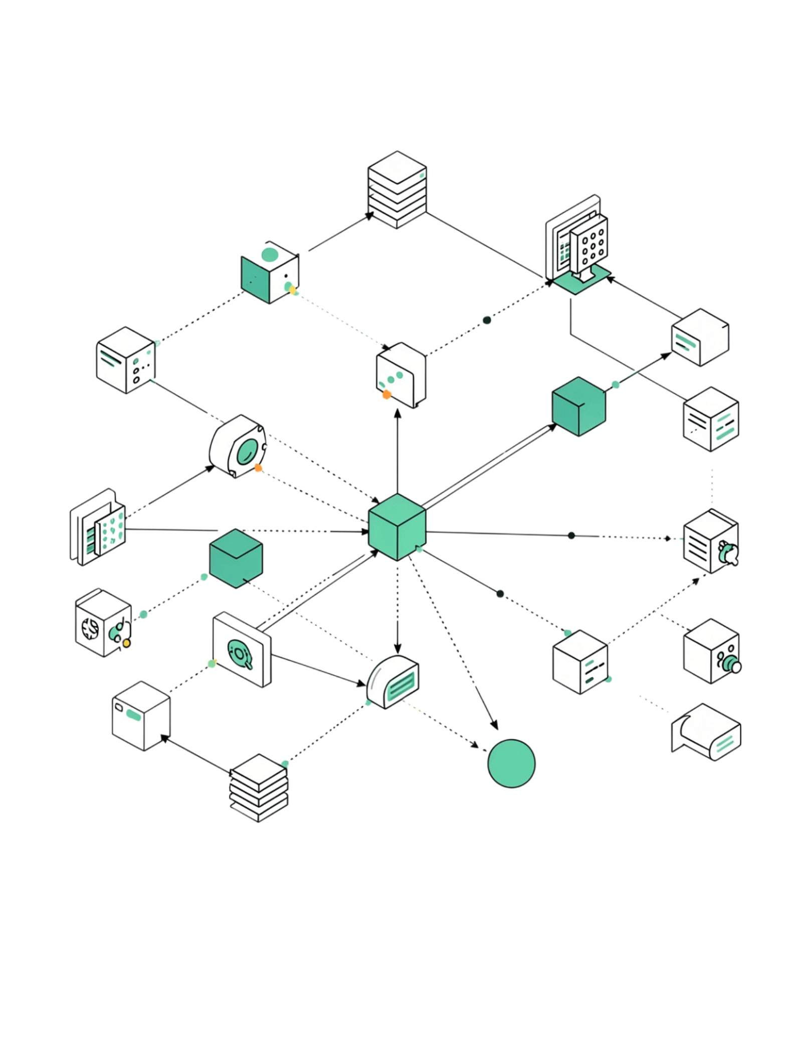
Микросервисная архитектура: основы
Подход к разработке, при котором приложение разделяется на независимые сервисы — каждый отвечает за одну бизнес-функцию и развивается отдельно от других.

Slide 2
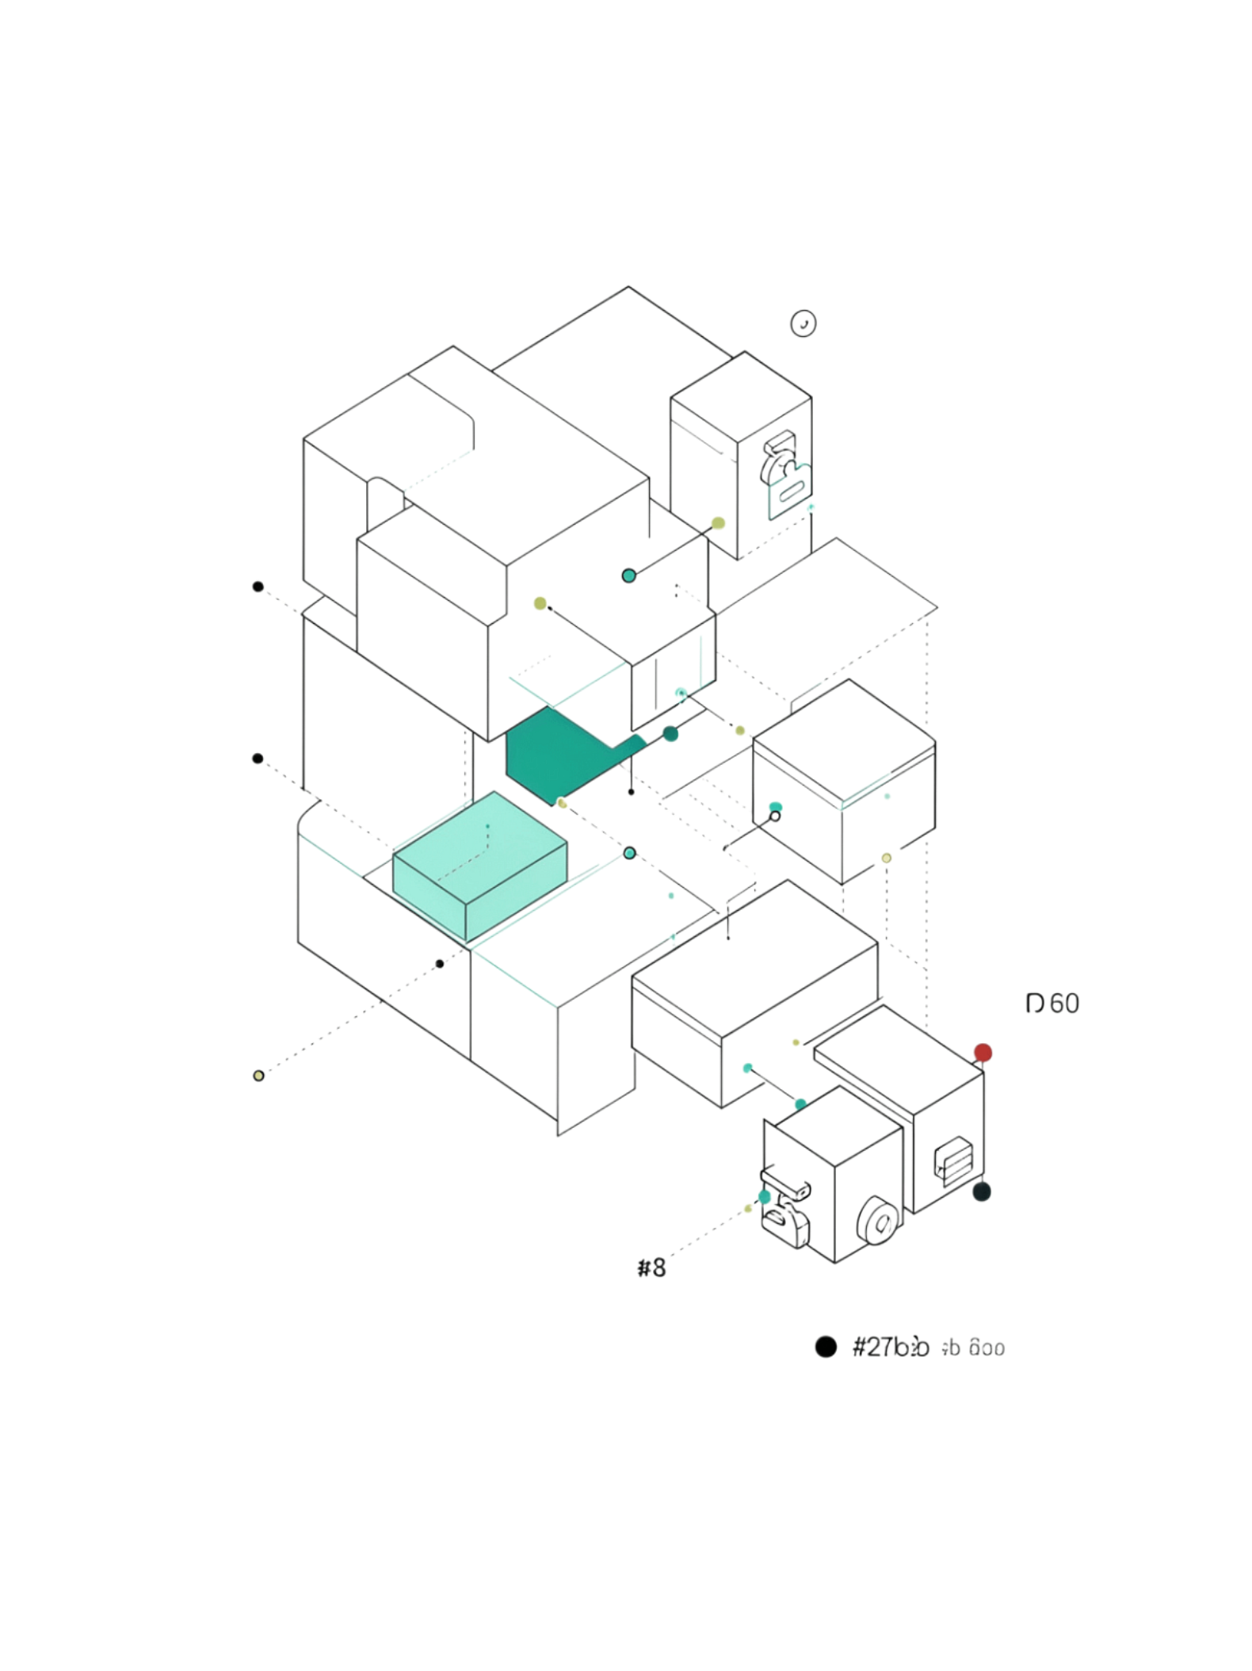
Почему появилась микросервисная архитектура
Проблема монолита
Решение и компромисс
Когда приложение растёт, его становится сложнее менять и поддерживать. Разные части системы развиваются с разной скоростью — платёжная система требует частых обновлений, а каталог товаров меняется реже.
Микросервисы позволяют разделить области ответственности. Но это не универсальное решение — оно добавляет сложность в инфраструктуру. Выбор архитектуры всегда зависит от реальных требований проекта.

Slide 3
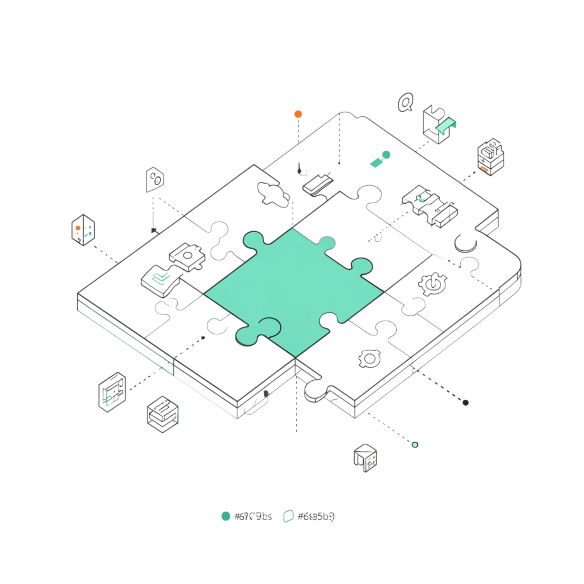

Независимые сервисы и их границы
Каждый микросервис создаётся вокруг конкретной области ответственности. В интернет-магазине это могут быть сервисы пользователей, заказов, оплаты и уведомлений.
Правильное определение границ — одна из самых сложных задач. Слишком много сервисов усложняет управление, слишком мало — теряется смысл подхода.

Slide 4
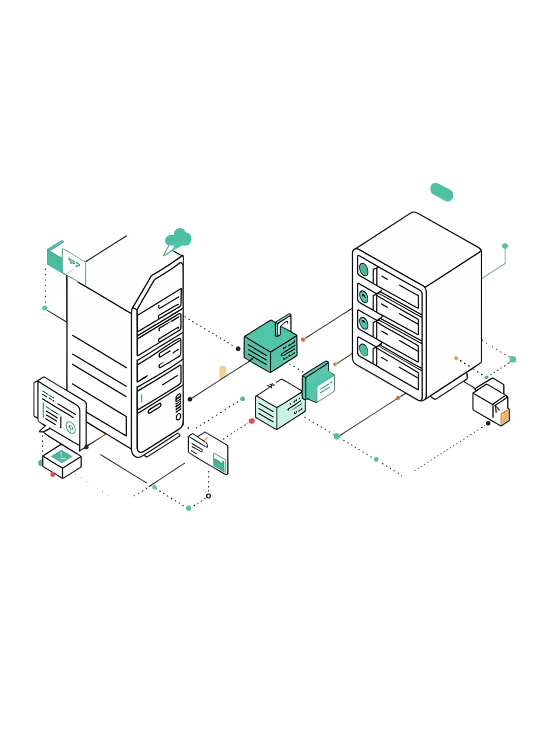
Взаимодействие между сервисами
Как это работает
Сервисы обмениваются информацией через заранее определённые интерфейсы и протоколы. Например, сервис заказа отправляет запрос в сервис оплаты, получает результат и обновляет статус.
Что это значит для тестировщика
Нужно проверять не только работу отдельного сервиса, но и корректность обмена данными между компонентами. Ошибка может быть не внутри сервиса, а в неправильном взаимодействии между ними.

Slide 5
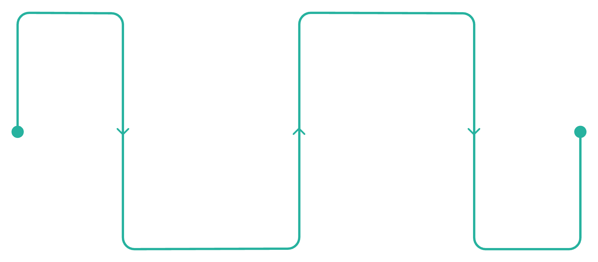
Независимое развёртывание
Гибкость без остановки системы
Система работает
Ключевое преимущество микросервисов — возможность обновлять отдельные компоненты без выпуска новой версии всей системы. Если нужно изменить механизм отправки уведомлений, обновляется только соответствующий сервис.
Это повышает гибкость разработки, но требует более сложного контроля версий и совместимости между компонентами.
Остальные компоненты без изменений
Обновить сервис
Развернуть сервис уведомлений

Slide 6
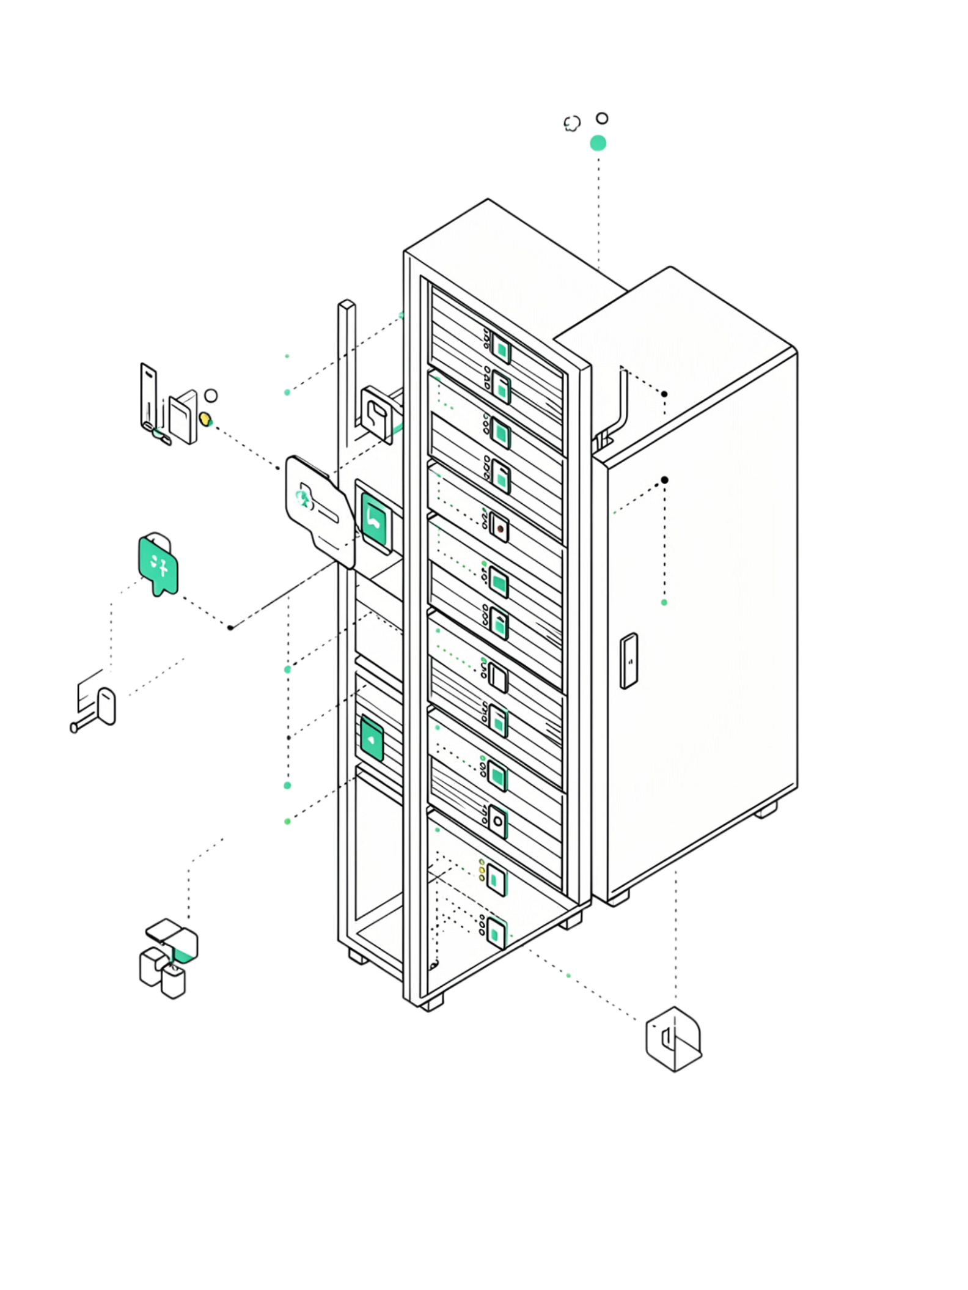
Масштабирование отдельных компонентов
Точечная нагрузка
Новые области проверки
Во время распродажи резко растут запросы к каталогу товаров — масштабируется только этот сервис, остальные не трогают.
Поведение системы при изменении числа экземпляров сервиса, распределение нагрузки и возможные проблемы взаимодействия.
Зачем это знать тестировщику
Ошибки могут появляться именно при масштабировании — когда несколько копий сервиса работают параллельно.

Slide 7
Разные технологии в разных сервисах
Технологическая свобода
Цена гибкости
Микросервисная архитектура позволяет использовать разные языки программирования и технологии для разных компонентов. Сервис обработки данных может быть написан на одном языке, а сервис аналитики — на другом. Они взаимодействуют через общий интерфейс.
Такая свобода помогает выбрать подходящие инструменты для каждой задачи. Но одновременно усложняет сопровождение — команде нужно поддерживать больше технологий, а тестировщику — понимать особенности каждой из них.

Slide 8
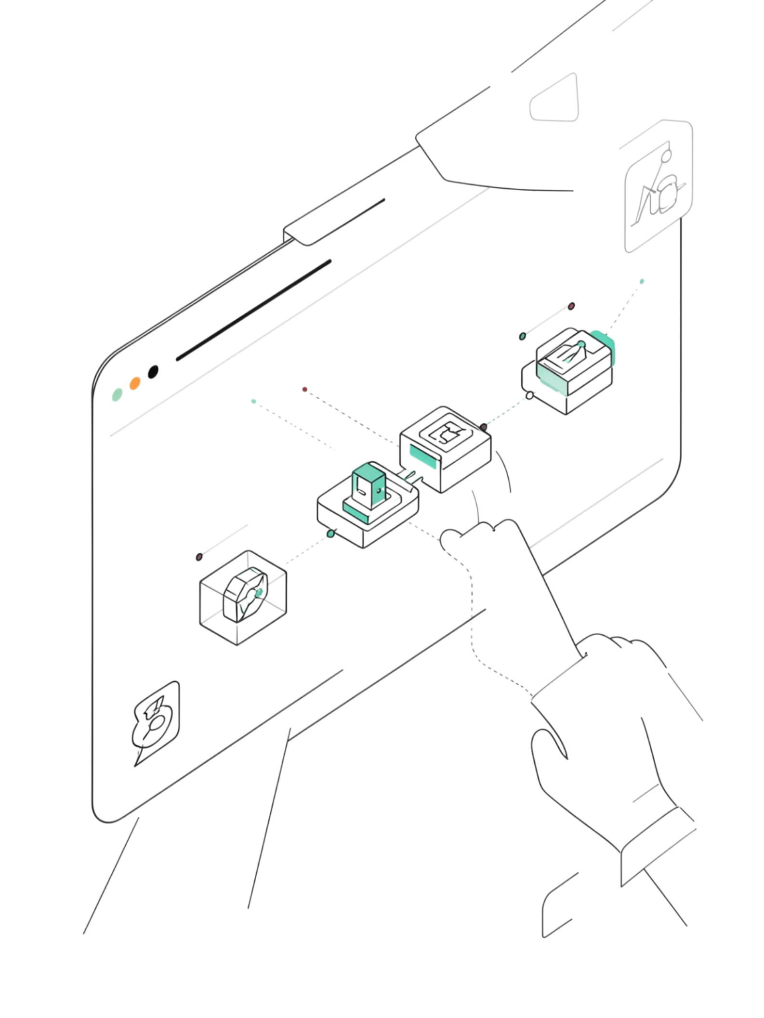
Тестирование в микросервисной системе
В микросервисной архитектуре тестирование становится распределённым. Недостаточно проверить только интерфейс — нужно понимать, как работают отдельные сервисы и как они взаимодействуют.
1
Проверяй каждый сервис отдельно
Убедись, что компонент корректно выполняет свою функцию в изоляции.
2
Проверяй взаимодействие между сервисами
Оформление заказа может включать несколько сервисов — проблема может возникнуть на любом этапе цепочки.
3
Понимай всю систему целиком
Множество самостоятельных элементов должны корректно работать вместе — это главная сложность.

Slide 9
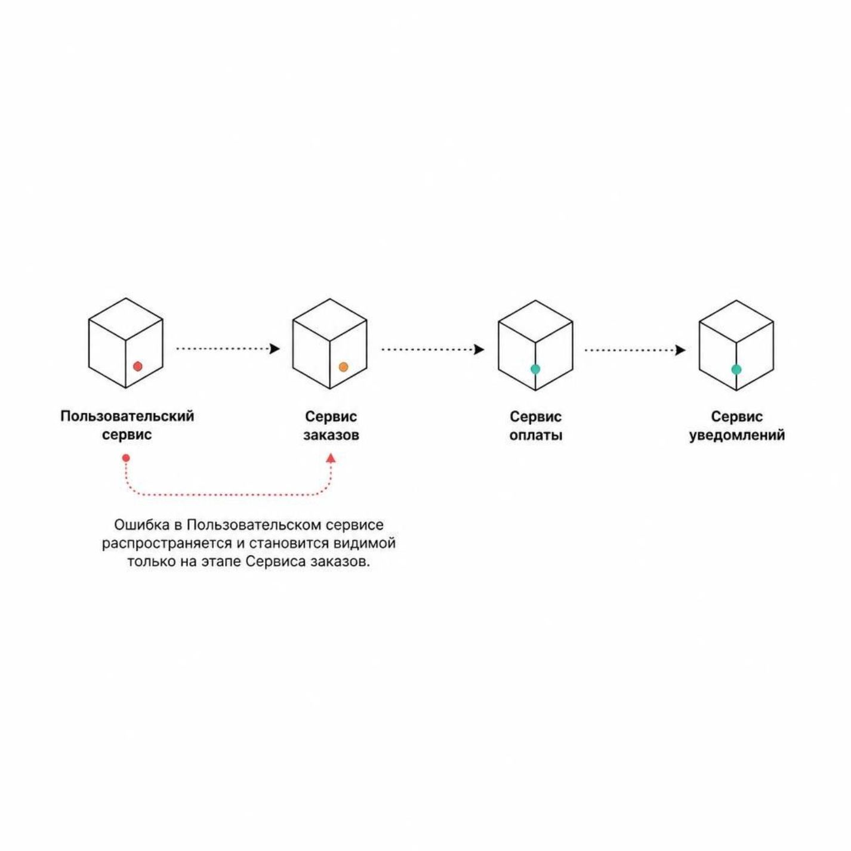
Анализ связей между компонентами
Ошибки путешествуют по цепочке
Ошибка одного сервиса может проявляться далеко от места её возникновения. Например, неправильная передача данных в сервисе пользователя станет заметна только при создании заказа.
Поэтому тестировщику важно понимать путь прохождения данных и точки взаимодействия между сервисами — только так можно найти настоящий источник проблемы.

Slide 10
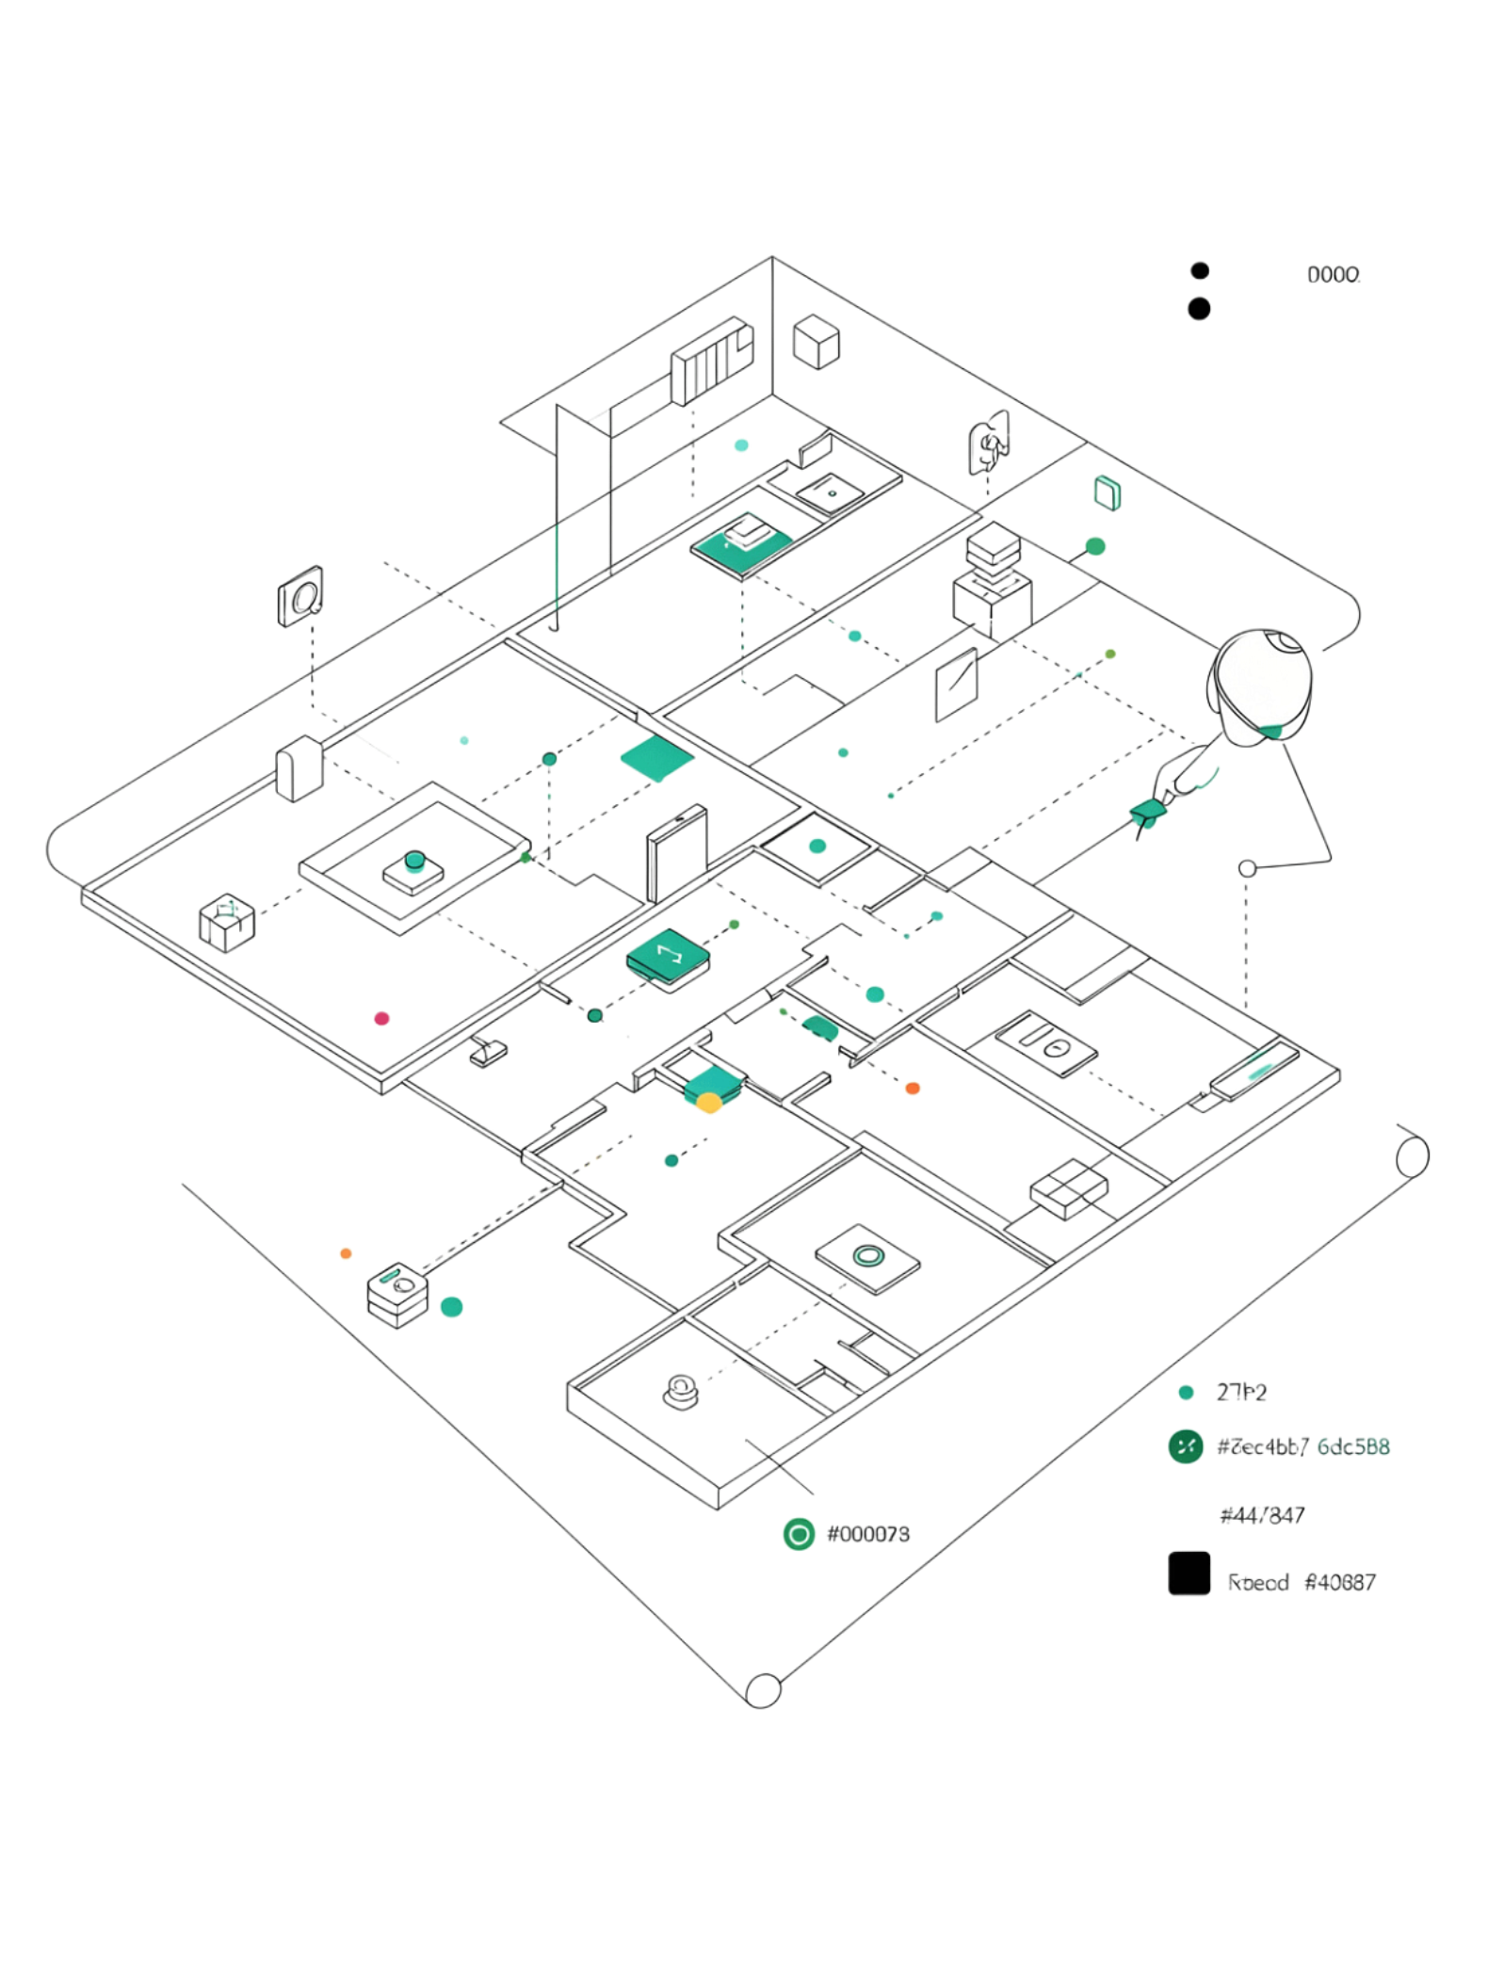
Роль тестировщика в микросервисной архитектуре
Понимать архитектуру
Тестировщик — это специалист, который разбирается в устройстве системы, а не просто ищет ошибки в интерфейсе.
Определять источник проблемы
Чем сложнее система, тем важнее способность найти, где именно возникла ошибка и как она влияет на другие компоненты.
Видеть всю цепочку
Нужно отслеживать, как данные проходят через разные сервисы — от начала до конца пользовательского сценария.

